Slide 1
Projeto: studify
Equipe
João Gabriel
Gabriel Alkimin
Guilherme Henrique
Gabriel Mourão
Pedro Hosken

Slide 2
Contexto DO Problema
Com o aumento da disponibilidade de conteúdos on-line, nos dias de hoje se torna necessário a validação e o englobamento desses materiais para facilitar e melhorar a experiência do usuário.
Nesse sentido, uma área que foi bastante afetada com essa enxurrada de informações e conteúdos foi a educação, principalmente as matérias do ensino médio, que possuem bastante oferta e demanda.

Slide 3
Proposta de Solução | Objetivos
O objetivo geral deste trabalho é a criação de uma plataforma que junte e disponibilize, de maneira facilitada e de acesso universal, conteúdos e materiais acerca de determinado assunto, que esteja relacionado com matérias do ensino médio, ajudando estudantes e pessoas interessadas sobre o assunto.
Como objetivos específicos, podemos ressaltar:
. Fornecer funcionalidades que ressaltem os melhores conteúdos sobre o assunto
. Disponibilizar uma aba com o resumo, vídeos e exercícios sobre o assunto
. Uma aba expondo quais são os conteúdos de determinada matéria

Slide 4
Público-Alvo
O nosso principal público-alvo, inicialmente, são alunos do Ensino médio, os pré-vestibulandos e pessoas interessadas que queiram aprender conteúdos dados nas escolas.
O público deve ter acesso a internet, mas não necessita ter um conhecimento vasto sobre como navegar, pois nossa plataforma será bastante simples e autoexplicativa.

Slide 5
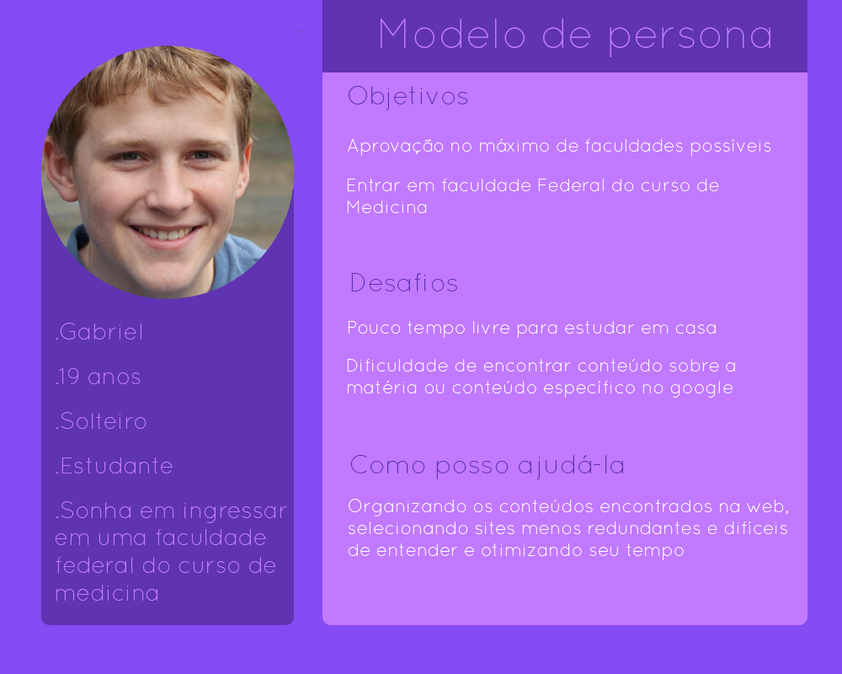
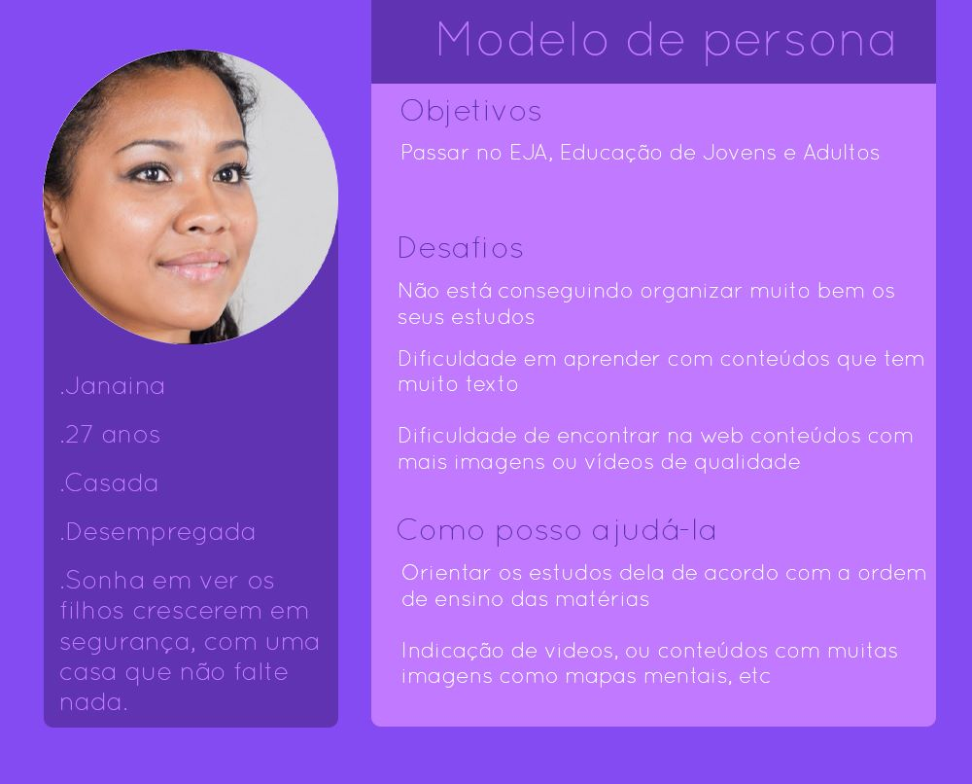
PErsonas

Slide 6
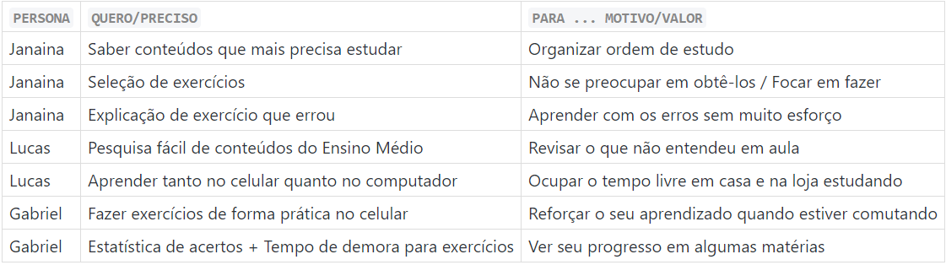
Histórias de Usuário

Slide 7
Requisitos
- Requisitos Funcionais:
. Permitir que o usuário pesquise temas específicos diretamente da página principal
. Permitir que o usuário com sua conta pessoal salve conteúdos de interesse
. O site deve se adequar ao formato mobile
- Requisitos Não Funcionais:
. Atualizar mensalmente a base de dados dos conteúdos
. Melhorar a interface para aplicativo móvel

Slide 8
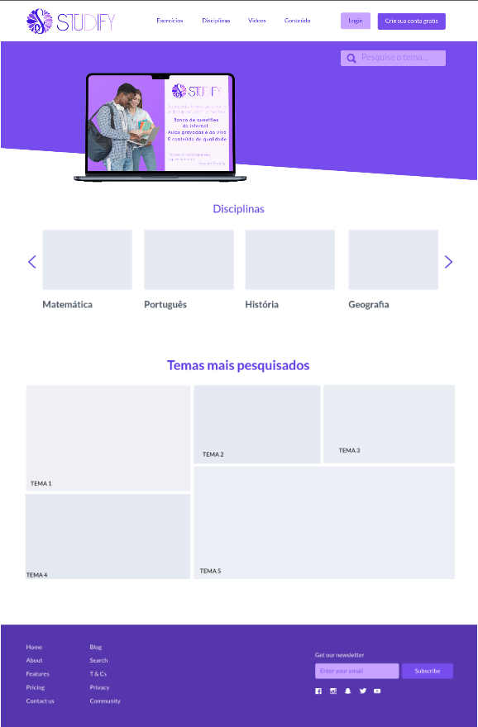
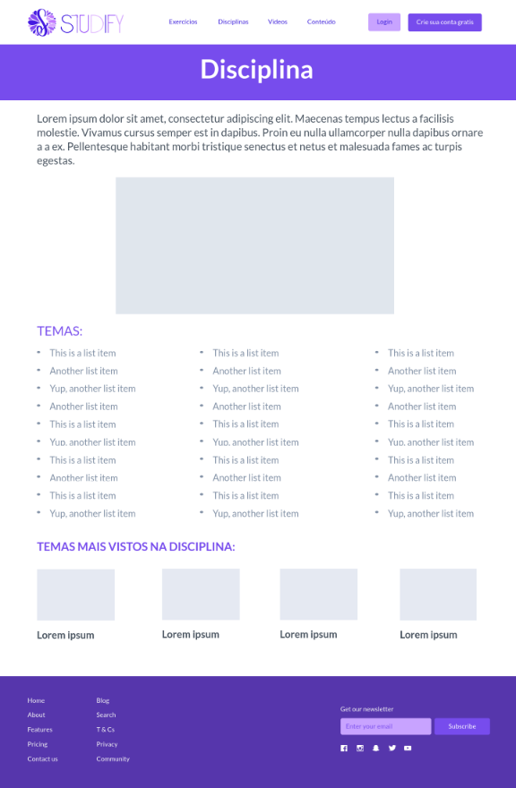
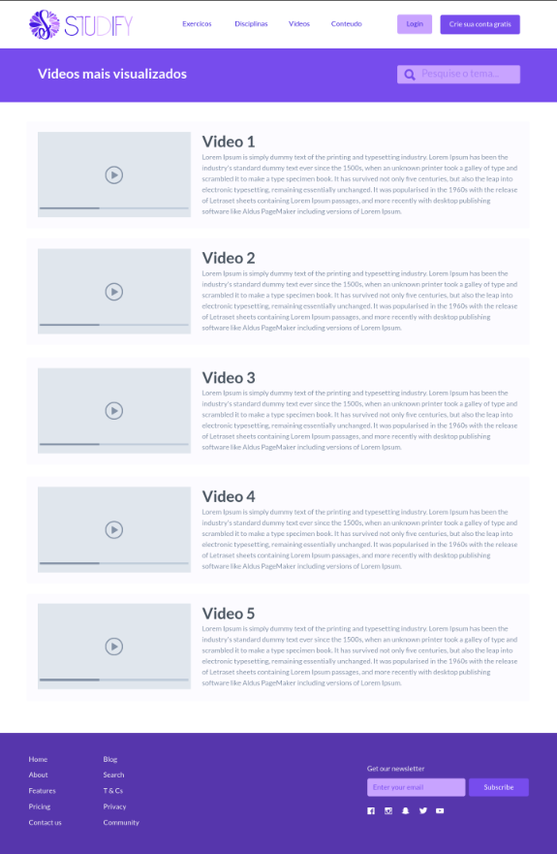
Projeto da Interface

Slide 9
Metodologia
- Processo de Trabalho (Design Thinking e Scrum):
Começamos a construção do projeto de uma forma mais coletiva, não formamos subgrupos no primeiro momento, mas conseguimos desenvolver muito bem o trabalho mesmo não sendo da forma mais otimizada. Depois, começamos a dividir as tarefas por escolha dos temas do relatório técnico.
- Divisão de Papéis:
. Gabriel Alkmim Barros: Projeto de Interface e Especificações do projeto.
. Gabriel de Cortez Mourão: Design Thinking e Especificações do projeto.
. Guilherme Henrique Siqueira de Lana: Projeto de Interface.
. João Gabriel Santos Andrade Almeida: Especificações do projeto e Metodologia.
. Pedro Hosken Fernandes Guimarães: Apresentação, Aba de concepção e contexto do projeto.
. Karina Edith Castro Sander Morais: Design Thinking.

Slide 10
Metodologia
- Ferramentas:
. Processo de Design Thinking --- Miro
. Repositório de código --- Github
. Hospedagem do Site --- Heroku
. Protótipo Interativo --- Figma
- Controle de Versão:

Slide 11
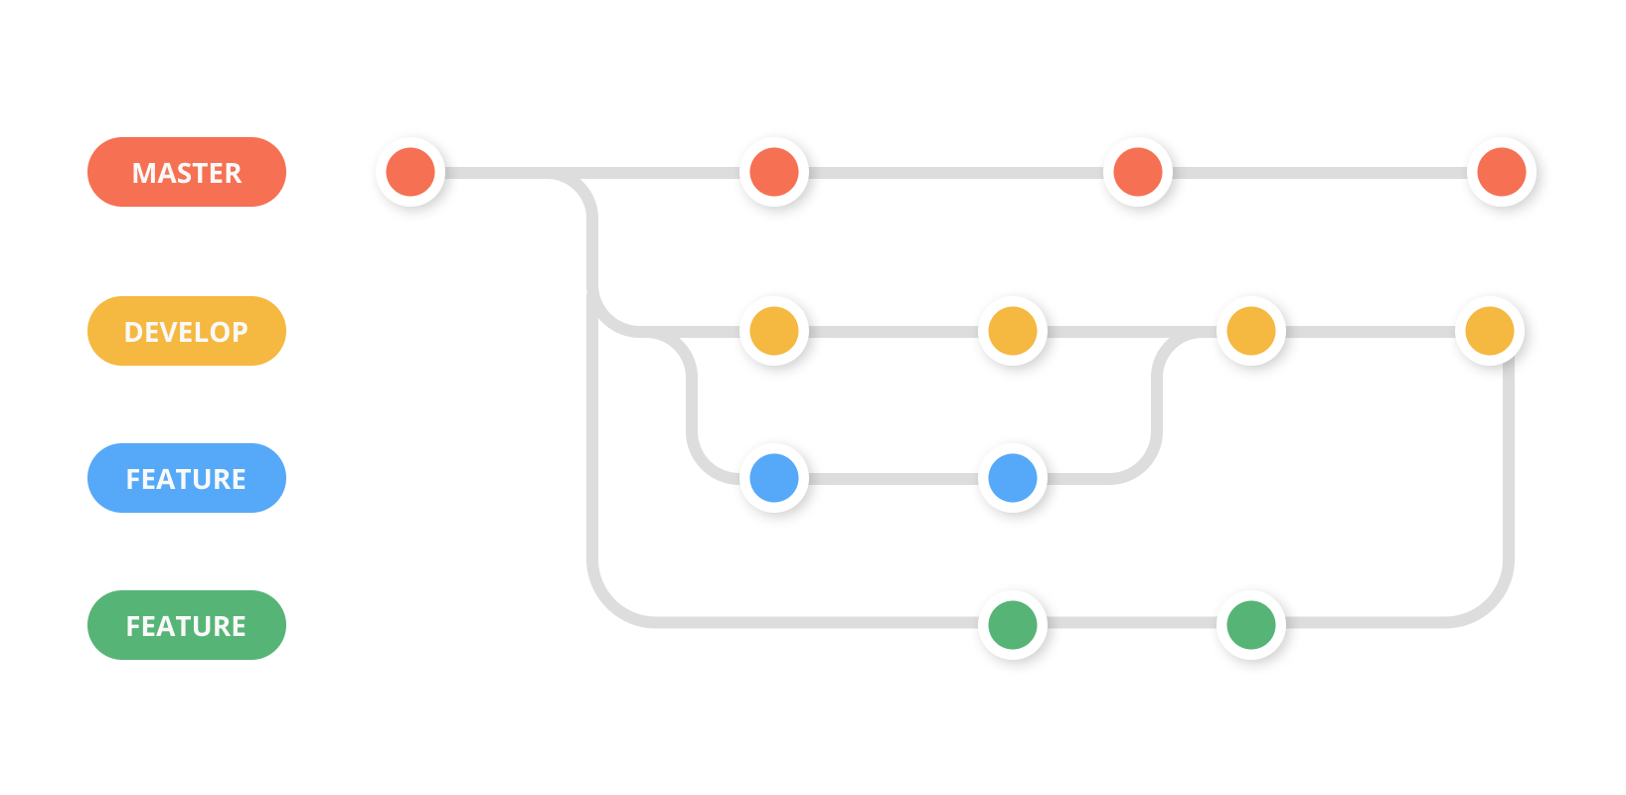
Gerenciamento de versões

Slide 12
Gerenciamento de versões
O projeto adota a seguinte convenção para as tags:
testing - A branch está sendo testada antes de ser enviar um pull request
bugfix - A branch tem um bug que precisa de ser resolvido
enhancement - A branch precisa de melhorar alguma sua funcionalidade
feature - A branch tem features pendentes a serem puxadas

Slide 13

Projeto: Studify
Equipe
João Gabriel
Gabriel Alkimin
Guilherme Henrique
Gabriel Mourão
Pedro Hosken

